Slide 1
Chương 2
Giải quyết vấn đề bằng tìm kiếm

Slide 2
Nội dung
Các chiến lược tìm kiếm mù
Chiến lược tìm kiếm kinh nghiệm (heuristic)
Chiến lược tìm kiếm tối ưu
Tìm kiếm có đối thủ

Slide 3
I. Các chiến lược tìm kiếm mù
Biểu diễn vấn đề trong không gian trạng thái
Các chiến lược tìm kiếm
Tìm kiếm theo bề rộng
Tìm kiếm theo độ sâu
Tìm kiếm trên đồ thị

Slide 4
1. Biểu diễn vấn đề trong không gian trạng thái
Vấn đề là gì?
Vấn đề = điều cần được xem xét, nghiên cứu, giải quyết (từ điển Tiếng Việt) ⬄ Vấn đề = Tìm kiếm mục tiêu
Ví dụ: Tìm đường đi trên mạng giao thông, tìm kiếm từ khóa trong một câu hay tìm lời giải cho một câu đố, một trò chơi, chứng minh một định lý,…
Vấn đề tìm kiếm có thể hiểu là tìm một đối tượng thỏa mãn một số đòi hỏi nào đó, trong một tập hợp rộng lớn các đối tượng.
Ví dụ: cờ vua, cờ caro => vấn đề tìm kiếm: Tìm nước đi mà dẫn tới cuối cùng ta thắng.
Notes:
Các trò chơi, chẳng hạn cờ vua, cờ carô có thể xem như vấn đề tìm
kiếm. Trong số rất nhiều nước đi được phép thực hiện, ta phải tìm ra các
nước đi dẫn tới tình thế kết cuộc mà ta là người thắng.
Chứng minh định lý cũng có thể xem như vấn đề tìm kiếm. Cho một
tập các tiên đề và các luật suy diễn, trong trường hợp này mục tiêu của ta là
tìm ra một chứng minh (một dãy các luật suy diễn được áp dụng) để đưa đến
công thức mà ta cần chứng minh.

Slide 5
1. Biểu diễn vấn đề trong không gian trạng thái
Giải quyết vấn đề?
Để giải quyết vấn đề:
  Phát biểu chính xác bài toán
    Hiện trạng ban đầu
    Kết quả mong muốn,
    Điều kiện yêu cầu,…
  Phân tích bài toán
  Thu thập và biểu diễn dữ liệu, tri thức cần thiết để giải quyết bài toán
  Lựa chọn các kĩ thuật giải quyết thích hợp

Slide 6
1. Biểu diễn vấn đề trong không gian trạng thái
Khi giải quyết bài toán bằng phương pháp tìm kiếm, trước hết ta phải xác định không gian tìm kiếm - bao gồm tất cả các đối tượng trên đó ta thực hiện việc tìm kiếm.
Một phương pháp biểu diễn vấn đề phù hợp là sử dụng các khái niệm trạng thái (state) và toán tử (operator).
Phương pháp giải quyết vấn đề dựa trên khái niệm trạng thái và toán tử được gọi là cách tiếp cận giải quyết vấn đề nhờ không gian trạng thái (KGTT).

Slide 7
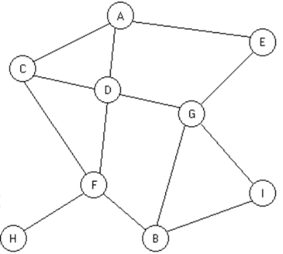
Ví dụ: Bài toán tìm đường
Khách du lịch có bản đồ mạng lưới giao thông của một lãnh thổ như hình bên
- Du khách đang ở thành phố A
- Muốn tìm đường đến thành phố B

Slide 8
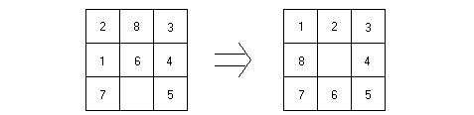
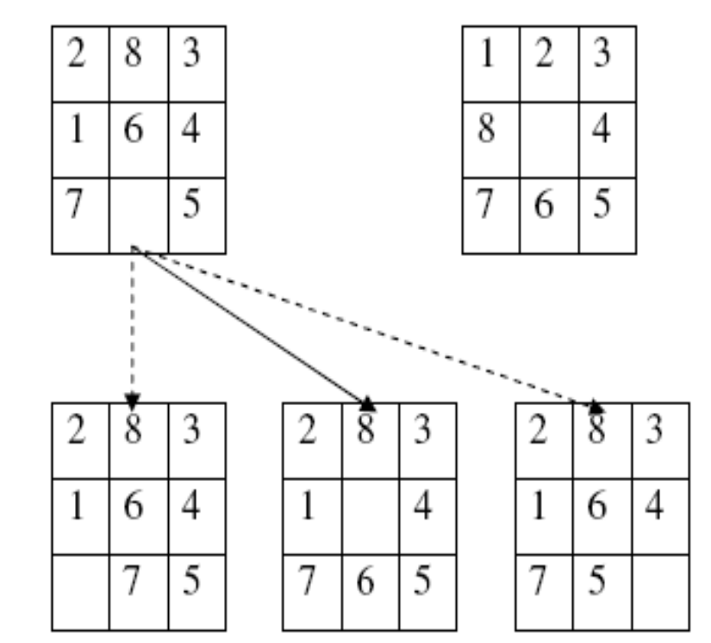
Ví dụ (trò chơi 8 số)
Trong bảng ô vuông 3 hàng, 3 cột , mỗi ô chứa một số nằm trong phạm vi từ 1 đến 8 sao cho không có 2 ô có cùng giá trị, có một ô trong bảng bị trống (không chứa giá trị nào cả). Xuất phát từ một sắp xếp nào đó các số trong bảng, hãy dịch chuyển ô trống sang phải, sang trái, lên trên hoặc xuống dưới (nếu có thể được) để đưa về bảng ban đầu về bảng qui ước trước.

Slide 9
Các thành phần của KGTT
Sự sắp xếp các số tại mỗi thời điểm là một TT.
Hình bên trái là trạng thái ban đầu.
Hình bên phải là trạng thái kết thúc hay trạng thái đích (goal).
Trạng thái đích của một bài toán có thể nhiều hơn một (vd?)
Toán tử là một phép biển đổi hợp lệ chuyển từ trạng thái này sang trạng thái khác.
Quá trình tìm kiếm = Bằng các toán tử, từ trạng thái ban đầu, tiếp tục phát triển các trạng thái tiếp theo cho đến khi đạt trạng thái đích.
Không gian trạng thái: tập tất cả các trạng thái có thể có của bài toán
Notes:
Nhưng trong nhiều vấn đề (chẳng hạn các loại
cờ) có thể có nhiều trạng thái đích và ta không thể xác định trước được
các trạng thái đích. Nói chung trong phần lớn các vấn đề hay, ta chỉ có
thể mô tả các trạng thái đích là các trạng thái thỏa mãn một số điều
kiệ

Slide 10
Định nghĩa
KGTT là một bộ bốn (U, u₀, F, G), trong đó:
  U là tập các trạng thái
  u₀ là trạng thái bắt đầu
  F là tập các toán tử, gồm các phép biến đổi.
  G là tập trạng thái đích.
  “Khi chúng ta biểu diễn một vấn đề cần giải quyết thông qua các trạng thái và các toán tử thì việc tìm lời giải của vấn đề được quy về việc tìm đường đi từ trạng thái ban đầu tới một trạng thái kết thúc nào đó”

Slide 11
Biểu diễn KGTT
KGTT có thể biểu diễn bằng đồ thị có hướng: mỗi đỉnh là một trạng thái, mỗi cung là một toán tử
Bài toán có nghiệm nếu ta tìm được đường đi từ trạng thái bắt đầu đến một trong các trạng thái đích
Có thể sử dụng lý thuyết đồ thị để phân tích cấu trúc và độ phức tạp của các vấn đề cũng như các thủ tục tìm kiếm.

Slide 12
Vi du va bai tap
Đồ thị:

Slide 13
Ví dụ: Bài toán tìm đường
Khách du lịch có bản đồ mạng lưới giao thông của một lãnh thổ như hình bên
- Du khách đang ở thành phố A
- Muốn tìm đường đến thành phố B
Trạng thái: các thành phố có trong bản đồ
TT ban đầu: A
TT kết thúc: B
Toán tử: di chuyển từ thành phố này đến thành phố khác

Slide 14
Ví dụ (trò chơi 8 số)
Trạng thái đầu: bên trái
Trạng thái kết thúc: bên phải
Các toán tử: qua trái, phải, lên trên, xuống dưới

Slide 15
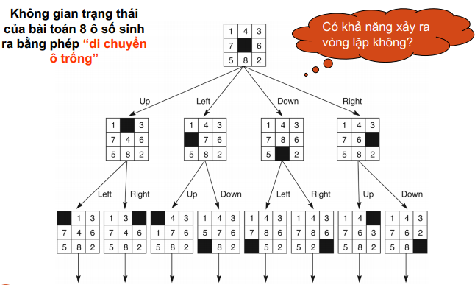
Ví dụ (trò chơi 8 số)
Không gian trạng thái
BG. Ngô Hữu Phúc

Slide 16
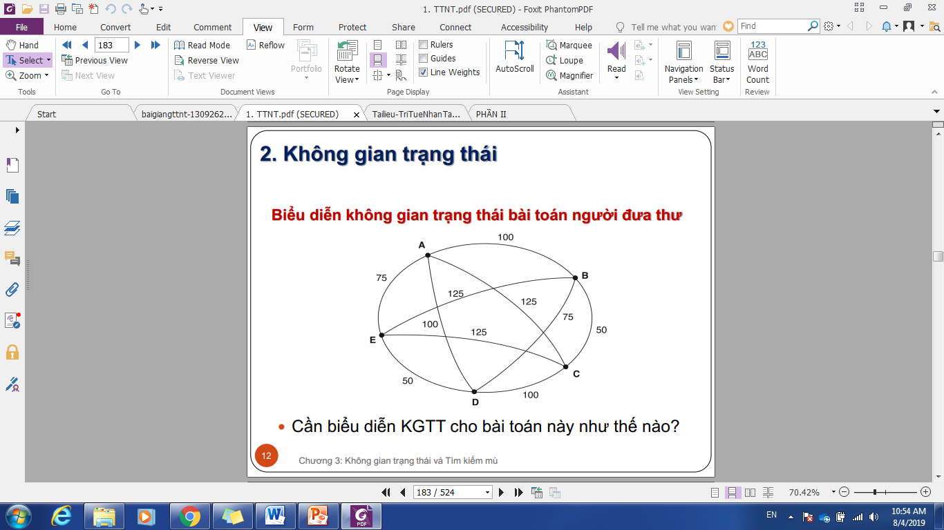
Ví dụ: Bài toán người đưa thư
Một người đưa thư xuất phát từ bưu điện phải đến một số con đường để phát thư rồi quay trở về điểm xuất phát, hỏi người đó phải đi như thế nào để số đường đi là ít nhất.
Biểu diễn không gian trạng thái cho bài toán này?
BG. Ngô Hữu Phúc

Slide 17
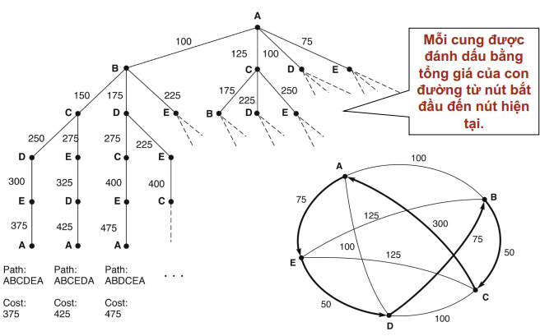
Ví dụ: Bài toán người đưa thư
Không gian trạng thái
BG. Ngô Hữu Phúc

Slide 18
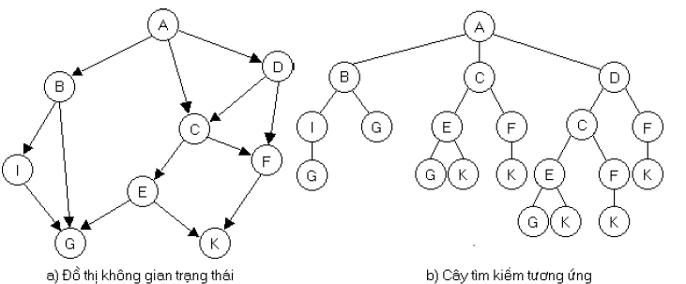
Cây tìm kiếm
Quá trình tìm kiếm ⬄ Quá trình xây dựng cây tìm kiếm
Cây tìm kiếm là cây, trong đó:
  Gốc của cây tìm kiếm tương ứng với trạng thái ban đầu
  Một đỉnh ứng với trạng thái u, thì các đỉnh con của nó ứng với các trạng thái v kề u

Slide 19
Biểu diễn bằng cây
Trong đồ thị của KGTT có thể xuất hiện chu trình gây khó khăn cho việc tìm kiếm, hạn chế các toán tử trong F có thể đưa đồ thị trở thành cây, một cấu trúc dễ tìm kiếm hơn.
VD.

Slide 20
Chiến lược tìm kiếm?
Khi tìm kiếm lời giải, từ một trạng thái nào đó chưa phải là trạng thái đích, ta dựa theo toán tử sinh ra tập các trạng thái mới - mở rộng.
Để được lời giải, ta phải liên tục chọn trạng thái mới, mở rộng, kiểm tra cho đến khi tìm được trạng thái đích hoặc không mở rộng được KGTT.
Tập các trạng thái được mở rộng sẽ có nhiều phần tử, việc chọn trạng thái nào để tiếp tục mở rộng được gọi là chiến lược tìm kiếm.

Slide 21
Đánh giá một chiến lược?
+ Tính đầy đủ: chiến lược phải đảm bảo tìm được lời giải, nếu có.
+ Độ phức tạp thời gian: mất thời gian bao lâu để tìm được lời giải?
+ Độ phức tạp không gian: tốn bao nhiêu đơn vị bộ nhớ để tìm được lời giải?
+ Tính tối ưu: tốt hơn so với một số chiến lược khác hay không?

Slide 22
Thông tin mỗi nút?
+ Nội dung trạng thái mà nút hiện hành đang biểu diễn.
+ Nút cha đã sinh ra nó.
+ Toán tử đã được sử dụng để sinh ra nút hiện hành.
+ Độ sâu của nút.
+ Giá trị đường đi từ nút gốc đến nút hiện hành.

Slide 23
II. Các chiến lược tìm kiếm mù

Slide 24
Tìm kiếm mù?
Trạng thái được chọn để phát triển chỉ đơn thuần dựa theo cấu trúc của KGTT mà không có thông tin hướng dẫn nào khác.
Nói chung tìm kiếm mù sẽ không hiệu quả.
Đây là cơ sở để chúng ta cải tiến và thu được những chiến lược hiệu quả hơn.

Slide 25
1. Tìm kiếm theo chiều rộng
Breadth-first search (BFS)
Trạng thái được ưu tiên phát triển là trạng thái được sinh ra trước.
Dùng danh sách open chứa các trạng thái sinh ra đang chờ phát triển
Danh sách closed chứa các trạng thái đã được khảo sát.

Slide 26
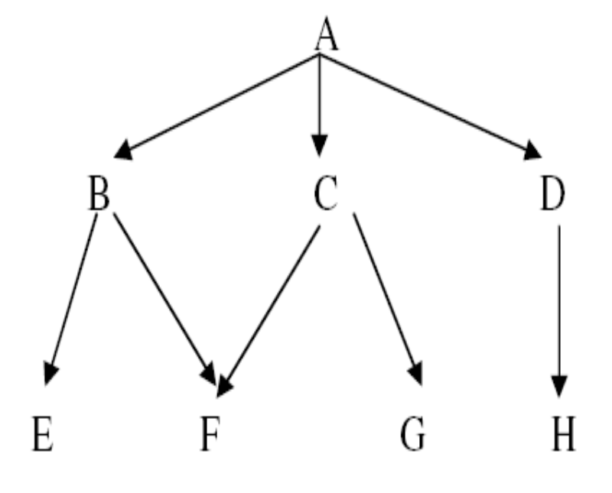
Ví dụ

Slide 27
Thuật toán BFS
procedure bfs;
begin
open:=[start]; closed:=[];
while open<>[] do
begin
loại tt ngoài cùng bên trái của open, gọi nó là u
if (u là một đích) then thông báo kết quả, thoát
else begin
Đưa u vào closed
Phát sinh các con v của u
Loại các con đã có trong open+closed
Đưa các con còn lại vào bên phải open (1)
end
end
Thông báo thất bại
End

Slide 28
Nhận xét
Các trạng thái con phát sinh nhờ các toán tử hợp lệ.
Danh sách open bổ sung phần tử bên phải, lấy phần tử bên trái.
Thuật tóan khảo sát tất cả các nút ở độ sâu d sau đó mới đến mức d+1 nên chắc chắn tìm được nghiệm.
Nếu vô nghiệm và KGTT hữu hạn thì thuật toán sẽ dừng và thông báo vô nghiệm.

Slide 29
Đánh giá
Giả sử mỗi trạng thái trung bình sinh ra b trạng thái con (kề), b - gọi là nhân tố nhánh.
Giả sử đường đi nghiệm có độ dài d. Tình trạng xấu nhất phải khảo sát là ?
Độ phức tạp thời gian là O(b^d), độ phức tạp không gian cũng là O(b^d).

Slide 30
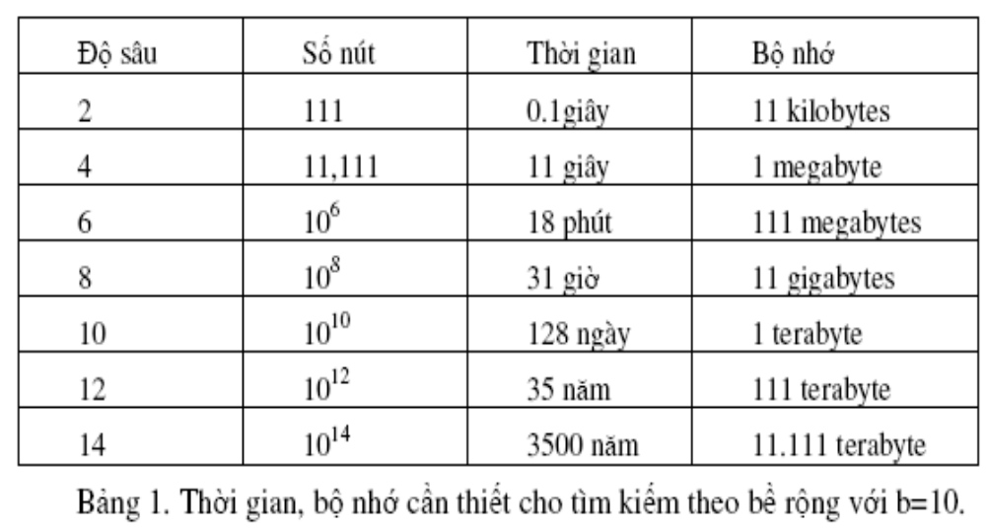

Slide 31
2. Tìm kiếm theo chiều sâu (DFS)
Deep-First Search (DFS)
Mở rộng nút có độ sâu hơn trước các nút khác đang chờ xử lý.
Khi nào không mở rộng được nữa thì mới quay lại nút ở độ sâu thấp hơn.
Do đó, các nút mới được sinh ra chờ xử lý phải được bỏ bên trái của hàng đợi open (tại câu lệnh 1).

Slide 32
Thuật toán DFS
procedure dfs;
begin
open:=[start]; closed:=[];
while open<>[] do
begin
loại tt u ngoài cùng bên trái của open
if (u là một đích) then thông báo kết quả, thoát
else begin
Đưa u vào closed
Phát sinh các con v của u
Loại các con đã có trong open+closed
Đưa các con còn lại vào bên trái open (1)
end
end
Thông báo thất bại
End

Slide 33
Nhận xét
Khảo sát nút ở độ sâu d thì DFS lưu trữ b*d nút, khi đó BFS phải lưu trữ b^d nút.
Ở độ sâu d=12, DFS chỉ sử dụng 12KB trong khi BFS dùng đến 111TB.
Độ phức tạp thời gian của DFS vẫn là O(b^d) vì trong trường hợp xấu nhất các nút được khảo sát vẫn như BFS.
Cơ hội để tìm thấy đích nhanh hơn nếu nó nằm ở phần KGTT bên trái.
Hạn chế:
Bỏ qua cơ hội tìm thấy ngay trạng thái đích khi trạng thái này nằm gần gốc.
Nếu KGTT vô hạn có thể không tìm được trạng thái đích.
Nghiệm nói chung không phải là đường đi ngắn nhất.
DFS là chiến lược không đầy đủ, không tối ưu. Không nên sử dụng khi KGTT có độ sâu lớn hoặc vô hạn.

Slide 34
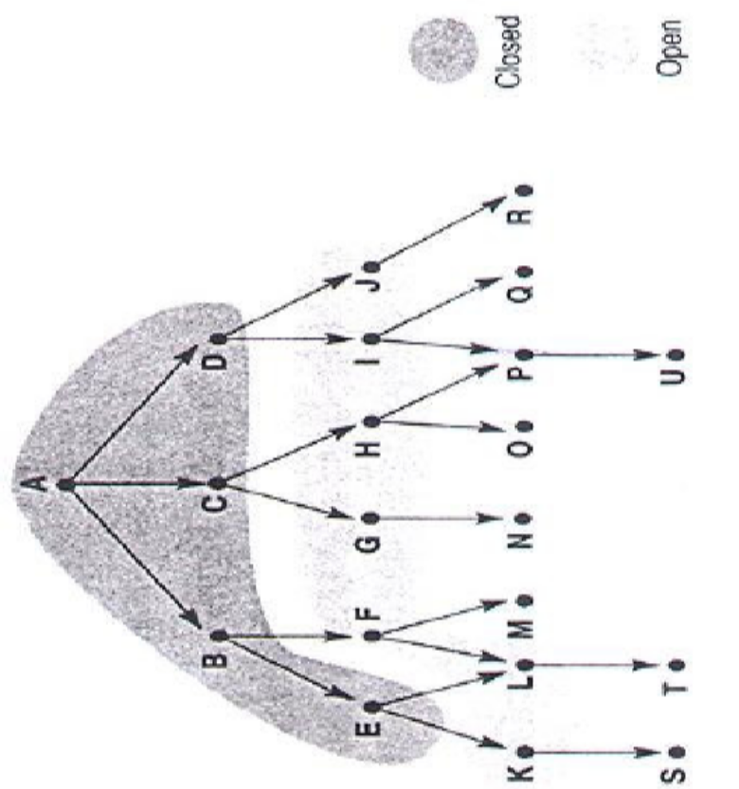
VD: Xác định các tập Open và close ở từng bước

Slide 35
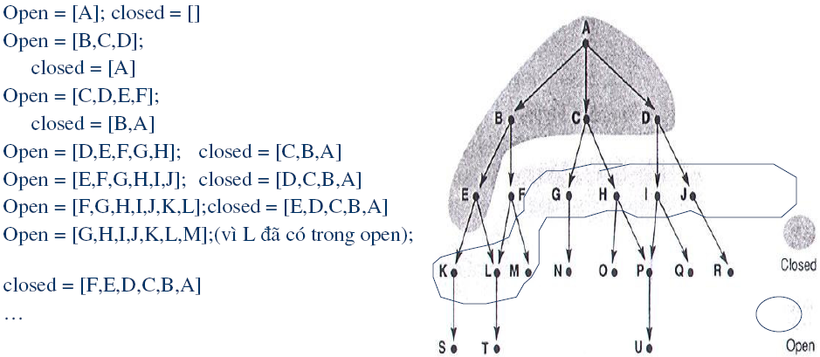

Slide 36
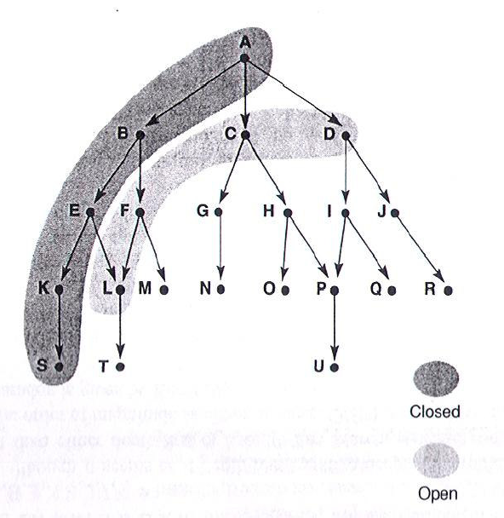
VD: Xác định các tập Open và close ở từng bước

Slide 37
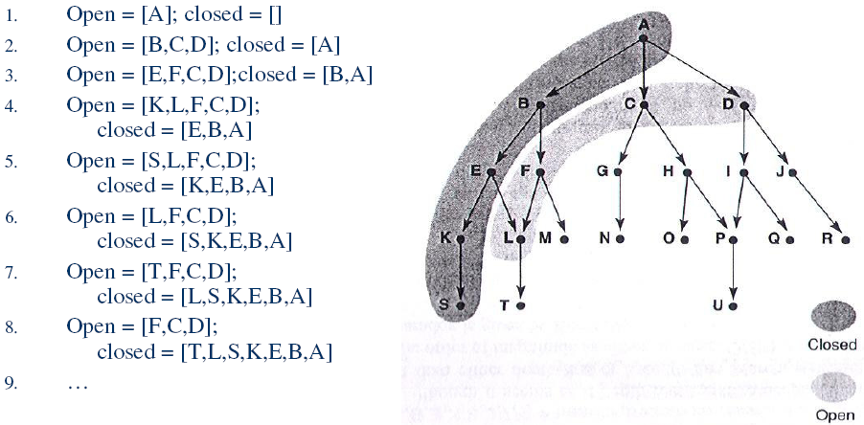

Slide 38
3. Tìm kiếm với độ sâu hạn chế
Vẫn như sử dụng chiến lược tìm kiếm theo chiều sâu nhưng giới hạn độ sâu của đường đi nghiệm trên cây.
Không tiếp tục mở rộng nếu đã đến một độ sâu d cố định nào đó.
Số d được gọi là bán kính trên KGTT.
Nhận xét:
Chiến lược này sẽ tìm được nghiệm hay không phụ thuộc vào d.
Nếu d được chọn thích hợp thì nó tìm được nghiệm, khi đó chiến lược là đầy đủ. Tuy nhiên nó không là chiến lược tối ưu.
Tương tự như DFS, độ phức tạp thời gian là O(b^d) và độ phức tạp không gian là O(bd).

Slide 39
Thuật toán
procedure DFS(d);
begin
open:=[start]; closed:=[]; depth(start):=0;
while open<>[] do
begin
loại u ngoài cùng bên trái open
if (u là một đích) then thbáo kết quả, thoát
else
begin
Đưa u vào closed
If depth(u)<d then begin
  Phát sinh các con v của u
Loại các con vừa phát sinh đã có trong open+ closed
Gán độ sâu cho các v bằng depth(u)+1
Đưa các con v còn lại vào bên trái open
End;
End;
End; {while}
Thông báo thất bại
End.

Slide 40
Khó khăn?
Vấn đề khó khăn là xác định độ sâu hạn chế: d?
Hầu hết các bài tóan chúng ta không biết trước d bằng bao nhiêu.
Chiến lược sau đây giải quyết vấn đề này.

Slide 41
4. Tìm kiếm sâu dần
Từng bước tăng dần độ sâu hạn chế để tìm nghiệm.
Lần lượt cho d bằng 1, 2,… và tìm kiếm với độ sâu hạn chế ứng với d.
Tận dụng được lợi thế của hai chiến lược tìm kiếm rộng và tìm kiếm sâu vì nó tìm hết cây độ sâu d đến d+1 giống như tìm kiếm rộng
Nhận xét:
Chắc chắn tìm được nghiệm nếu có.
Do sử dụng tìm kiếm sâu trong cây hạn chế nên ít tốn kém bộ nhớ hơn.
Chiến lược này là đầy đủ và nếu KGTT là cây thì nó là chiến lược tối ưu.

Slide 42
Thuật toán
procedure DFS1;
begin
for d:=0 to max do
begin
DFS(d);
If thành công then exit
End;
End;

Slide 43
Đánh giá:
Thực tế số nút tăng lên nhưng độ phức tạp của thuật tóan vẫn là O(b^d), trong khi đó độ phức tạp không gian vẫn là O(bd).
Vì vậy, tìm kiếm sâu dần được đánh giá là chiến lược tìm kiếm thích hợp hơn khi KGTT lớn và không biết trước được độ sâu của trạng thái đích.

Slide 44
Các chiến lược tìm kiếm mù kém hiệu quả và không thể áp dụng được trong nhiều trường hợp.
Sử dụng thông tin của trạng thái kết hợp với nhận xét dựa theo kinh nghiệm để cải tiến là quan điểm chung của các chiến lược tìm kiếm kinh nghiệm.

Slide 45
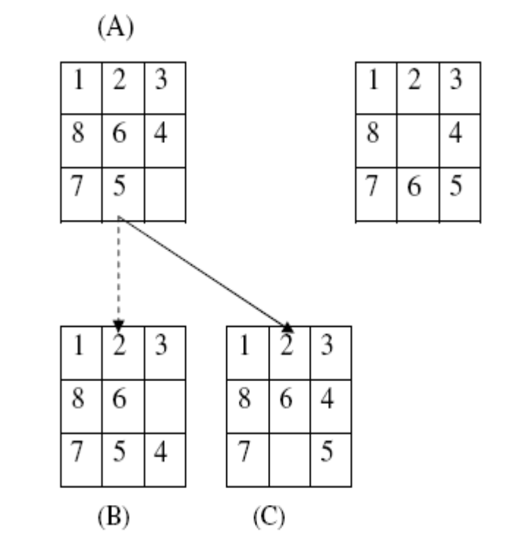
Hàm đánh giá

Slide 46
Khái niệm về hàm đánh giá
Hàm đánh giá là một hàm ước lượng khả năng về đích của mỗi trạng thái.
Chỉ là ước lượng vì nói chung chúng ta không thể tính toán chính xác khả năng này, nếu tính được nghĩa là đã tìm được lời giải!
Tuy nhiên, nhờ kinh nghiệm trong nhiều bài toán cụ thể, có thể ước lượng được giá trị này.
Ví dụ:
Nếu đếm các số sai vị trí của một trạng thái so với trạng thái đích thì B là 3 và C là 1.
Như vậy, số này càng nhỏ thì trạng thái đó càng có khả năng về đích
Có thể dùng số này làm giá trị cho hàm đánh giá.

Slide 47
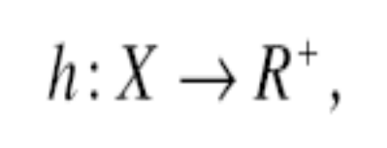
Hình thức hóa
Trong đó X là KGTTcủa bài toán.
Dễ thấy, nếu u là trạng thái đích thì h(u)=0. Mỗi u ta có một giá trị ước lượng là h(u)
h(B)=3; h(C)=1
Hàm đánh giá còn được gọi là hàm heuristic. Giá trị hàm càng nhỏ thì khả năng về đích của trạng thái càng lớn.

Slide 48
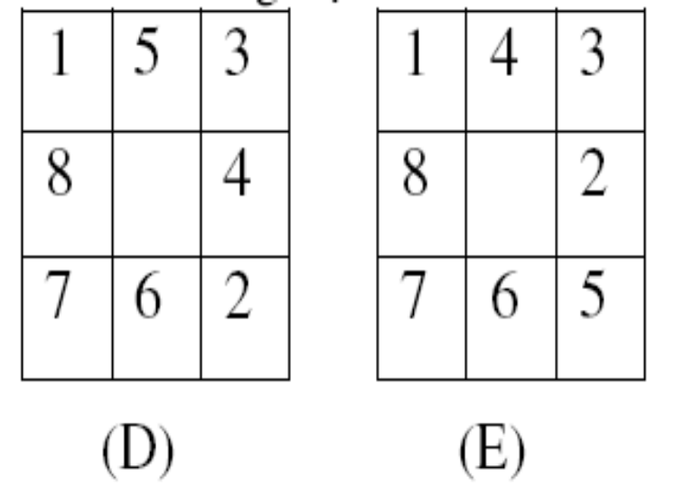
Tính h(D), h(E)?
Notes:
2 số sai vị trí

Slide 49
Nhiều cách xây dựng hàm h
h(D)=h(E)=2?
Về mặt đường đi qua các ô ngang dọc để di chuyển về đúng vị trí thì (D) phải di chuyển đọan đường xa hơn (E) nên có thể là (D) không tốt bằng (E).
Theo nhận xét này, ta có thể xây dựng hàm h bằng tổng khoảng cách phải di chuyển của các ô sai vị trí.
Ví dụ: h1(D)=3+3 = 6, h1(E)=2+2=4
Một ví dụ khác là lấy độ dài đường chim bay !

Slide 50
Các bước
+ Biểu diễn bài toán bằng một KGTT thích hợp
+ Xây dựng hàm đánh giá
+ Thiết kế chiến lược chọn trạng thái

